Slide 1
CHÀO MỪNG CÁC CON
ĐẾN VỚI TIẾT HỌC

Slide 2
Khởi động

Slide 3
To¸n
Bài 12: Bảng cộng (có nhớ) trong phạm vi 20.

Slide 4
TIẾT 1

Slide 5
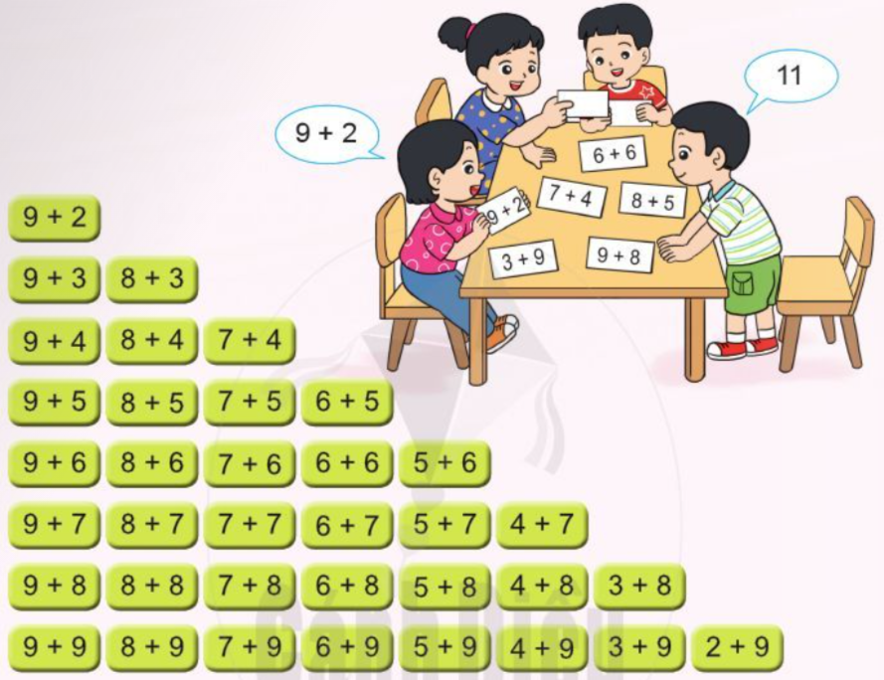

Slide 6
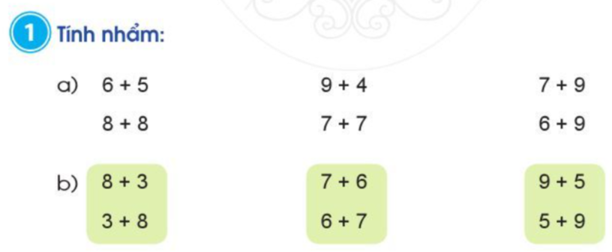
=11
=13
=16
=16
=14
=15
=11
=13
=14
=11
=13
=14
Notes:
Vũ Hồng

Slide 7
TIẾT 2

Slide 8
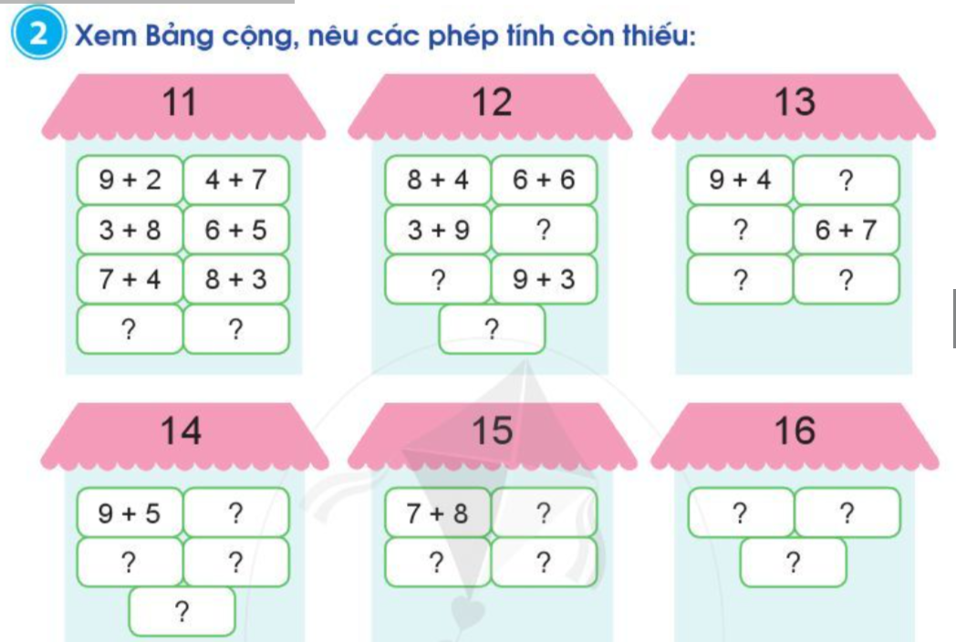
5 + 8
7 + 5
8 + 5
4 + 8
7 + 6
7 + 6
6 + 5
7 + 4
9 + 3
7 + 7
9 + 6
7 + 9
9 + 7
8 + 6
6 + 8
8 + 7
6 + 9
8 + 8
5 + 9

Slide 9
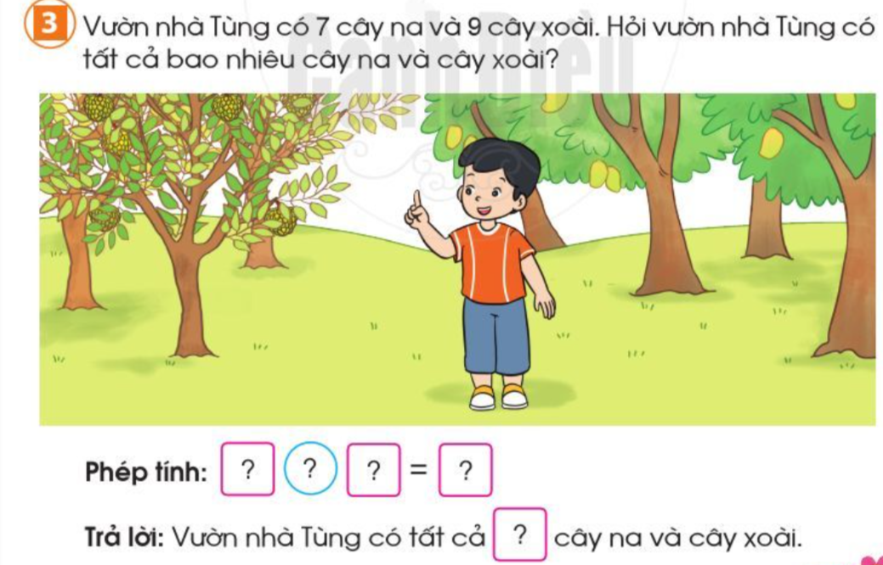
7
+
9
16
16

Slide 10
CÙNG HÁT NÀO BẠN ƠI

Slide 12
Tạm biệt các em

